Slide 1
Sie sehen gleich eine Reihe von Bildern
Ihre Aufgabe ist es, sich jedes Bild anzusehen und es hinsichtlich folgender Kriterien zu bewerten:
Anregung:
Empfinden Sie das Bild als anregend oder nicht anregend?
Kaufverlangen:
Wie sehr löst das Bild ein Verlangen aus, eine Internetapplikation zu nutzen?
Emotionalität:
Empfinden Sie das dargebotene Bild als negativ, neutral oder positiv? Das heißt: Löst das Bild in Ihnen schlechte, neutrale oder gute Gefühle aus?
Bitte drücken Sie die LEERTASTE

Slide 2
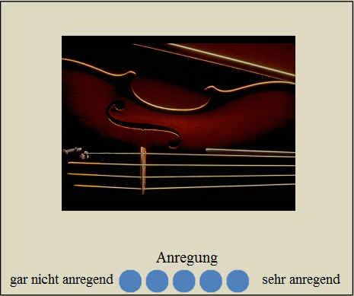

Hier sehen Sie ein Beispiel wie die Aufgabe im Gesamten aussehen wird
Die Beantwortung erfolgt über die Ziffern der Tatstatur
Bitte drücken Sie die LEERTASTE

Slide 3
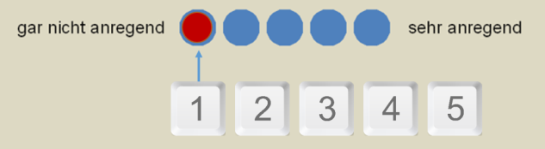
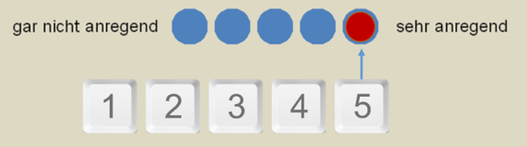
Beispiel für die Bewertung der Anregung:
Wenn Sie das dargebotene Bild als „gar nicht anregend“ empfinden, drücken Sie bitte die „1“:
Wenn Sie das dargebotene Bild eine „sehr anregend“ empfinden, drücken Sie bitte die „5“:

Slide 4


Beispiel für die Bewertung des Kaufverlangens:
Wenn das dargebotene Bild „gar kein Kaufverlangen“ in Ihnen auslöst, drücken Sie bitte die „1“:
Wenn Sie das dargebotene Bild ein „ein sehr starkes Kaufverlangen“ in Ihnen auslöst, drücken Sie bitte die „5“:
gar kein Verlangen
sehr starkes Verlangen
gar kein Verlangen
sehr starkes Verlangen

Slide 5
Beispiel für die Bewertung der Emotionalität:
Wenn Sie das dargebotene Bild als „negativ“ empfinden, drücken Sie bitte die „1“:
Wenn Sie das dargebotene Bild als „positiv“ empfinden, drücken Sie bitte die „5“:
negativ
positiv
negativ
positiv

Slide 6
Bitte informieren Sie den Versuchsleiter
Es erfolgt nun ein Übungsdurchgang.

Slide 7
Der Übungsdurchgang ist beendet
Bitte informieren Sie den Versuchsleiter.

